Slide 2
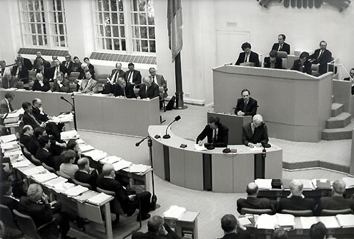
Bonn
320
Berlin
338
Wolfgang Schaüble à la tribune lors du débat sur la capitale le 20 juin 1991 à Bonn
© German Historical Museum, Berlin

Slide 3
Vote le 20 juin 1991 lors du débat de la capitale par les députés élus sur circonscription (1e voix)

Slide 4
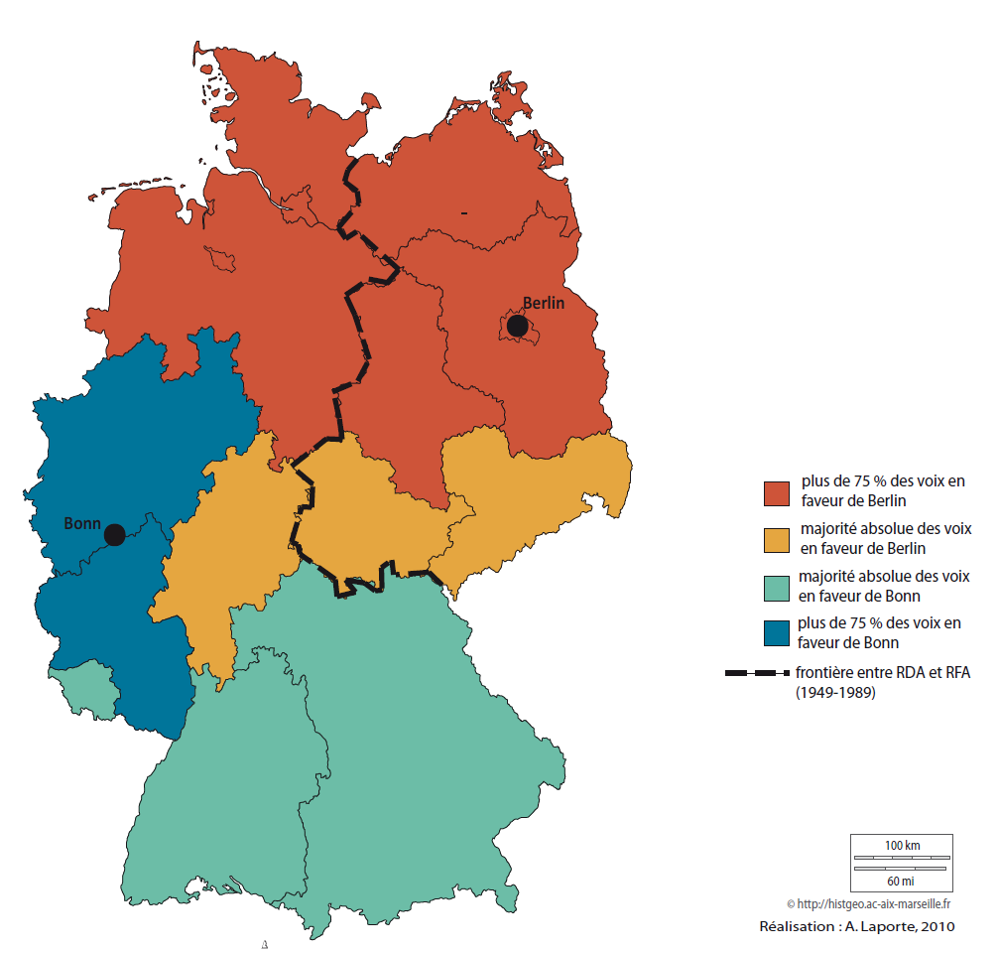
Vote le 20 juin 1991 lors du débat de la capitale par l’ensemble des députés au Bundestag
Laporte et Djament, 2010

Slide 5
Atlas en ligne, Destatis, 2019

Slide 6
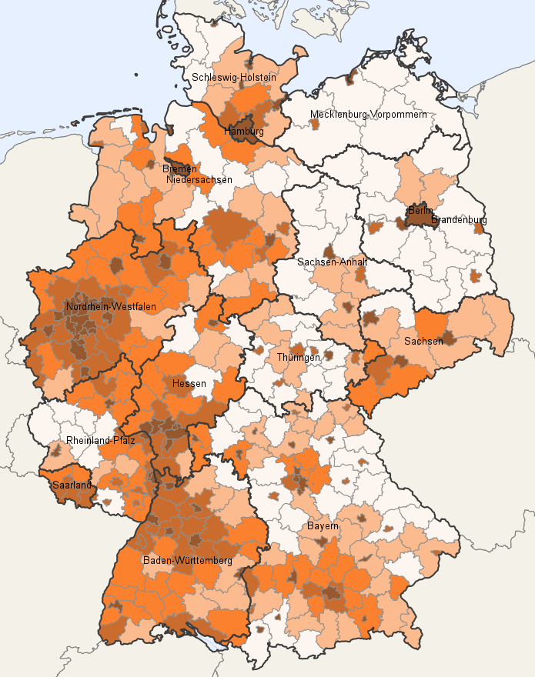
Atlas en ligne, Destatis, 2019

Slide 7
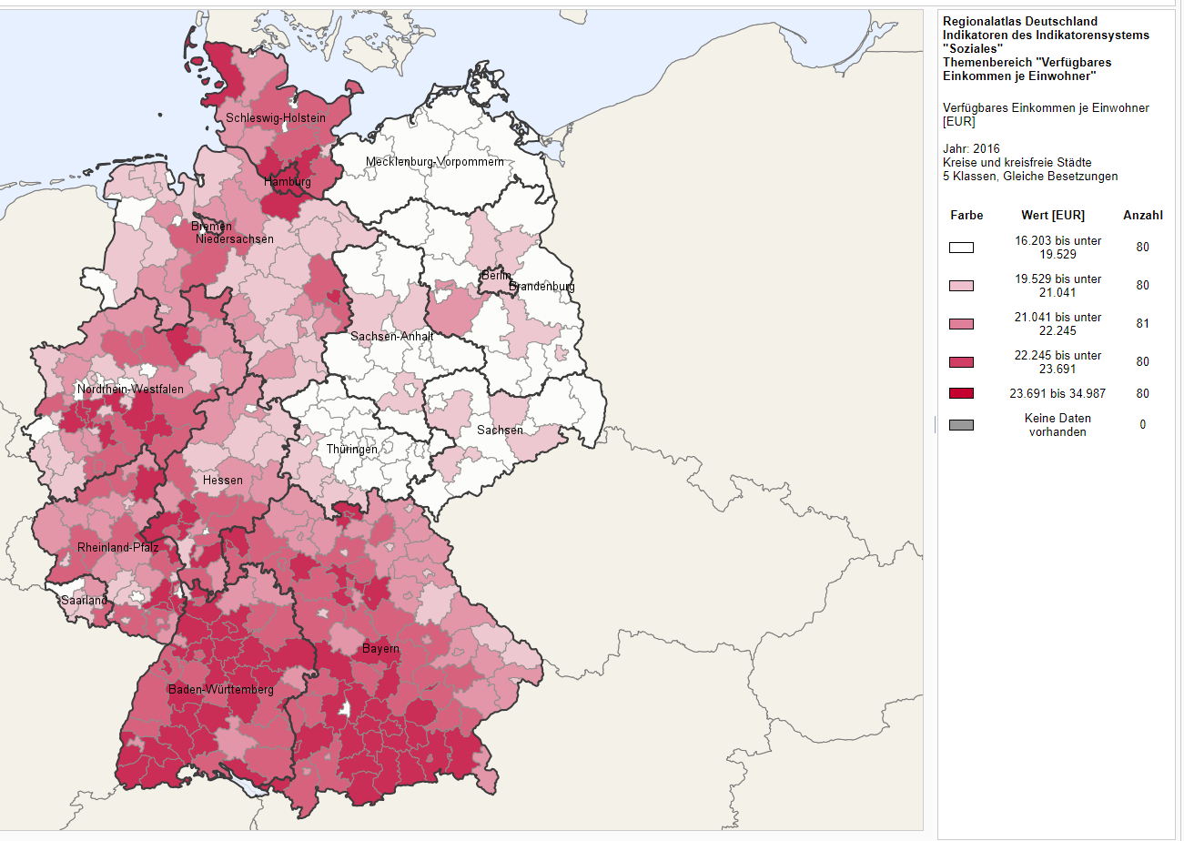
Atlas en ligne, Destatis, 2019

Slide 8
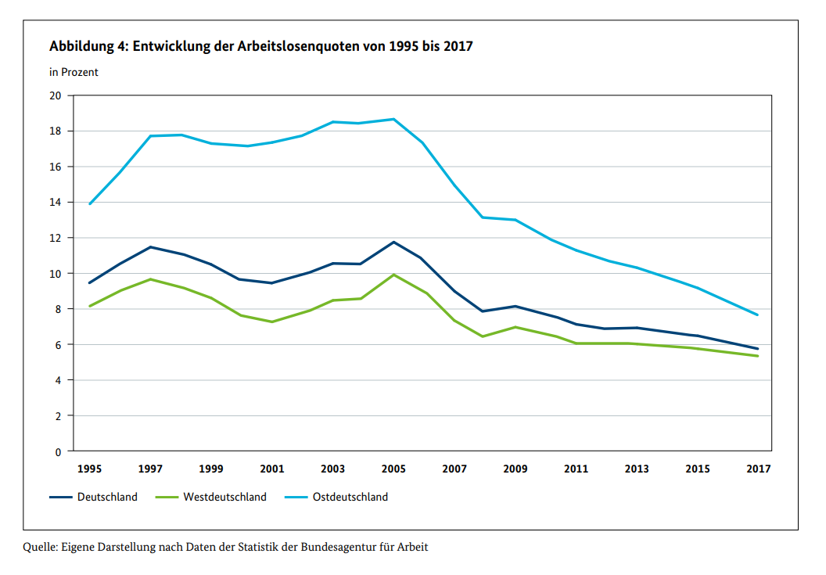
Bundesagentur für Arbeit, 2019

Slide 9
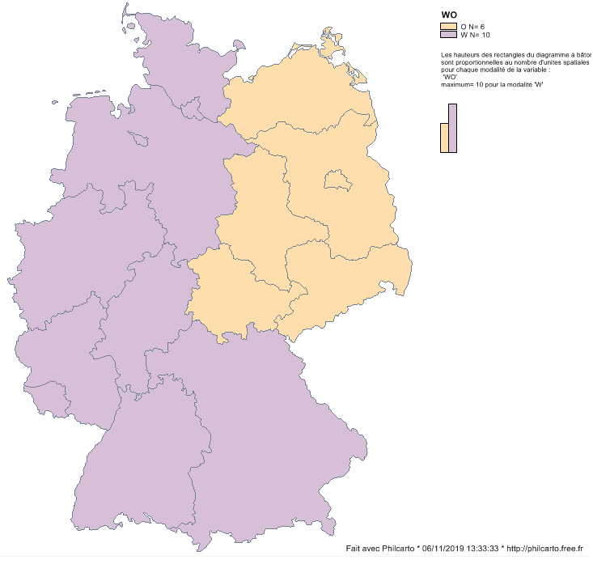
6,8%
Chômage
4,8 %

Slide 10
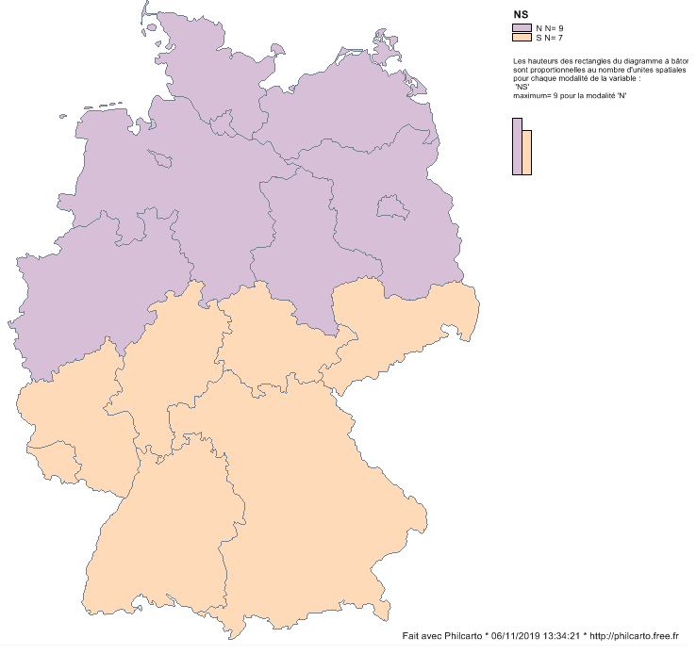
6,6%
Chômage
3,8 %

Slide 11
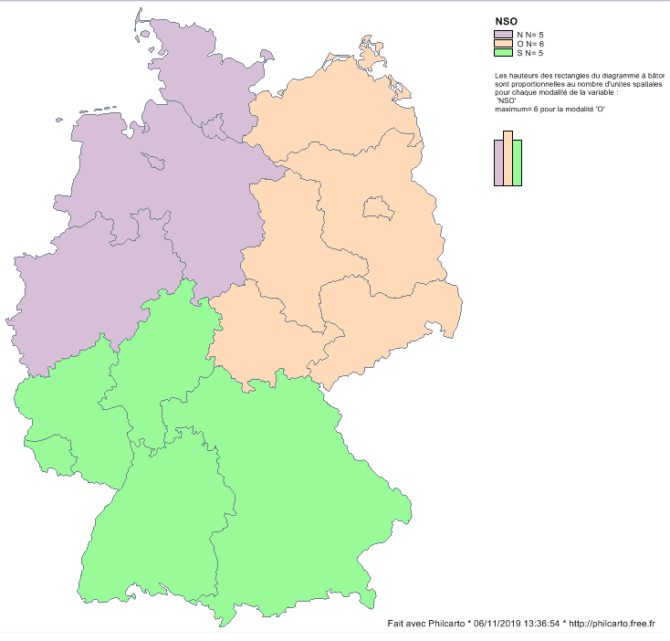
6,3%
6,8%
Chômage
3,5 %

Slide 12
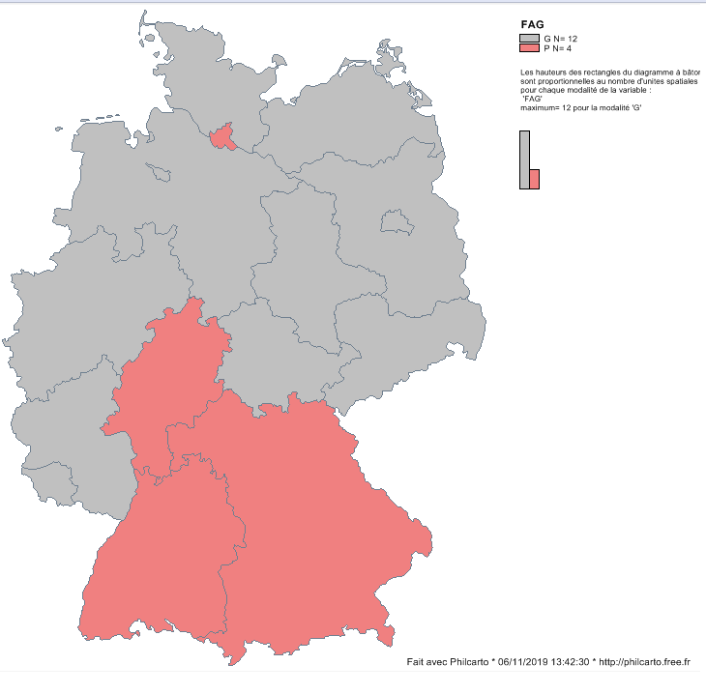
En gris, les Länder bénéficiaires de la politique de péréquation entre Etats fédérés
En rouge, les Länder contributeurs de la politique de péréquation entre Etats fédérés

Slide 13
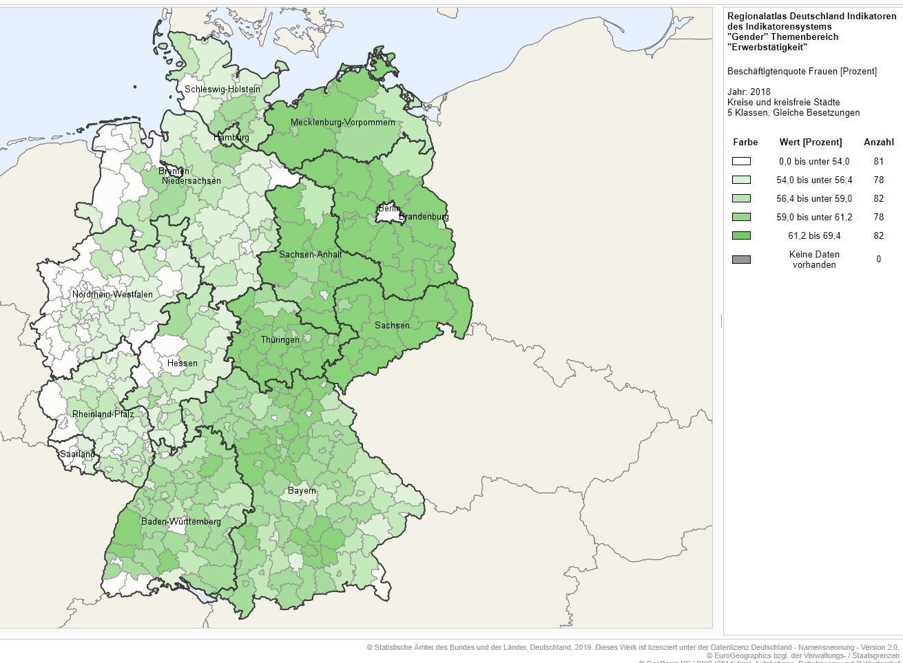
Atlas en ligne, Destatis, 2019

Slide 14
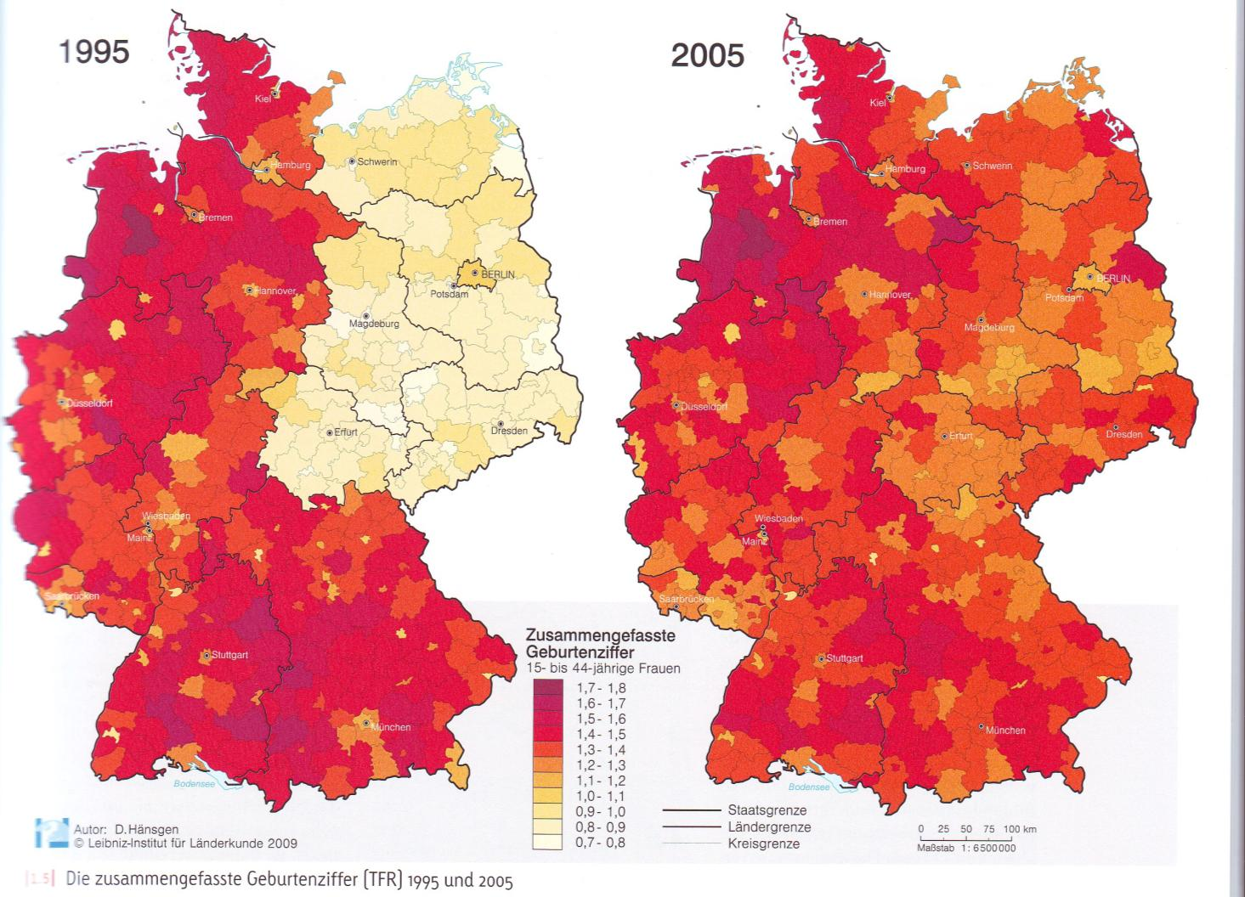
Natalité en Allemagne, Deutschlandatlas, 2010

Slide 15
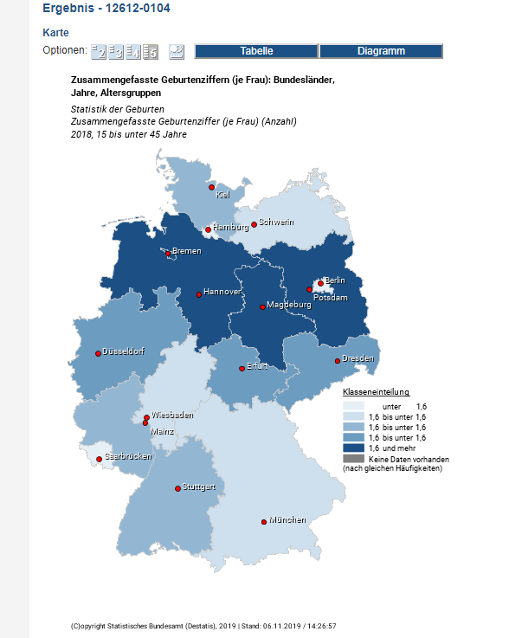
Taux de fécondité (nombre d’enfants par femme) en Allemagne en 2009
D’après les données du Bureau de statistiques fédéral
Fécondité, 2018
Institut fédéral de la statistique Destatis

Slide 16
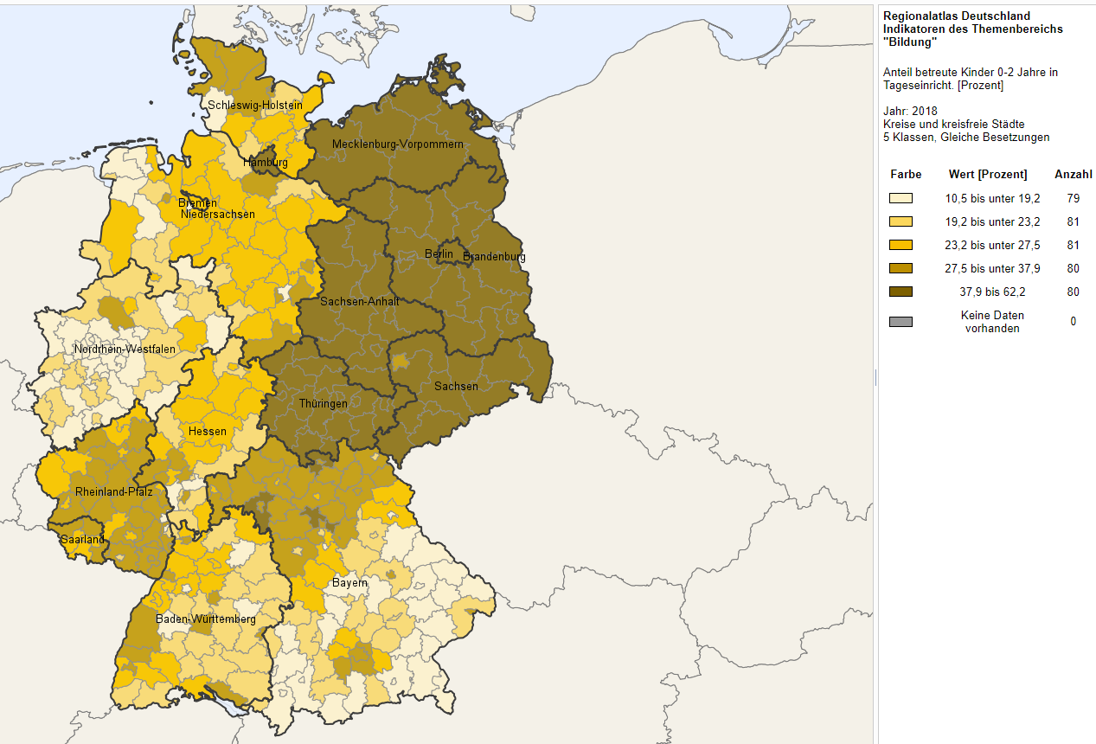
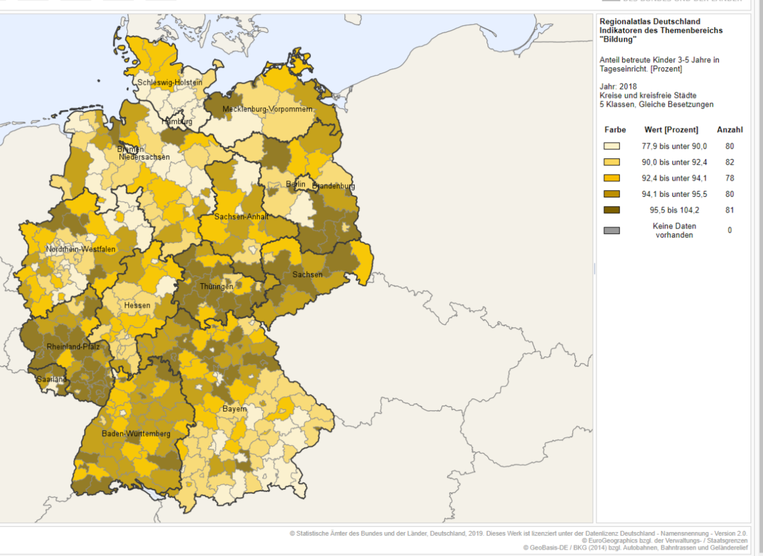
Taux de fécondité (nombre d’enfants par femme) en Allemagne en 2009
D’après les données du Bureau de statistiques fédéral

Slide 17
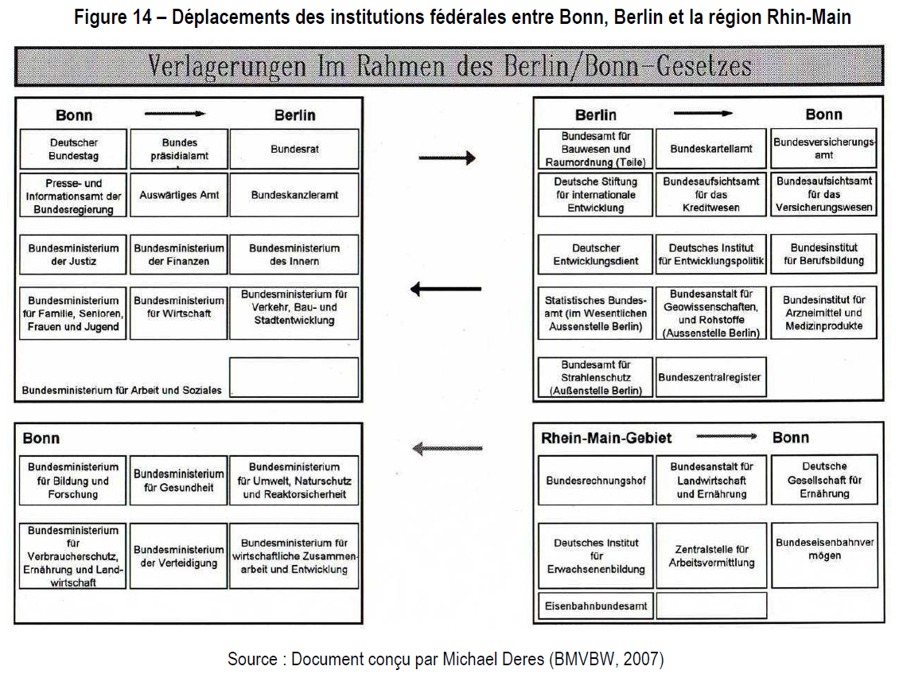

Slide 18
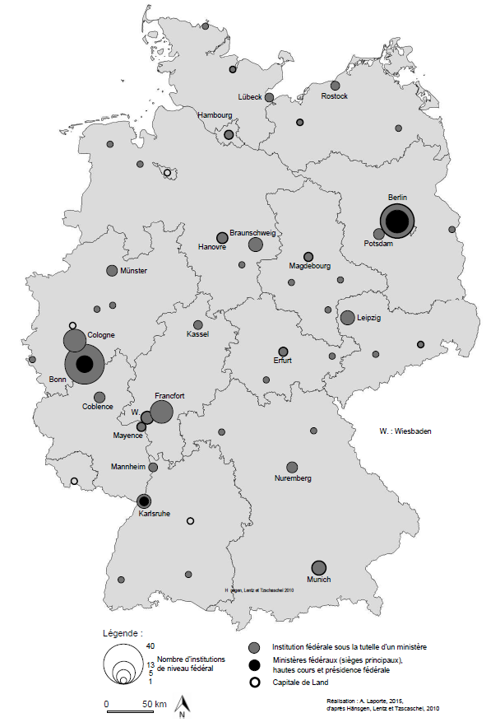
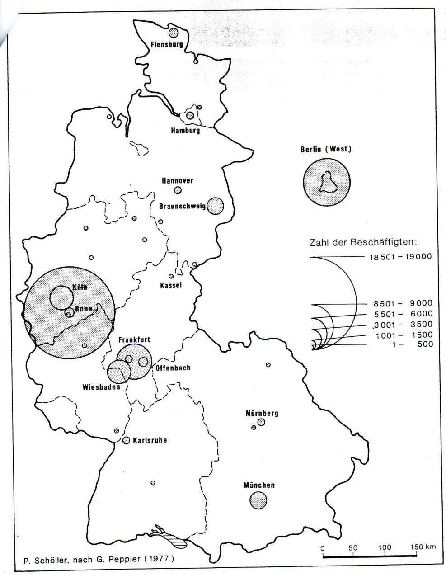
Cercles : nombre d’administrations de niveau fédéral
D’après Hänsgen et alii, 2010
Cercles : nombre d’employés
Schöller (d’après Peppler, 1977)

Slide 19
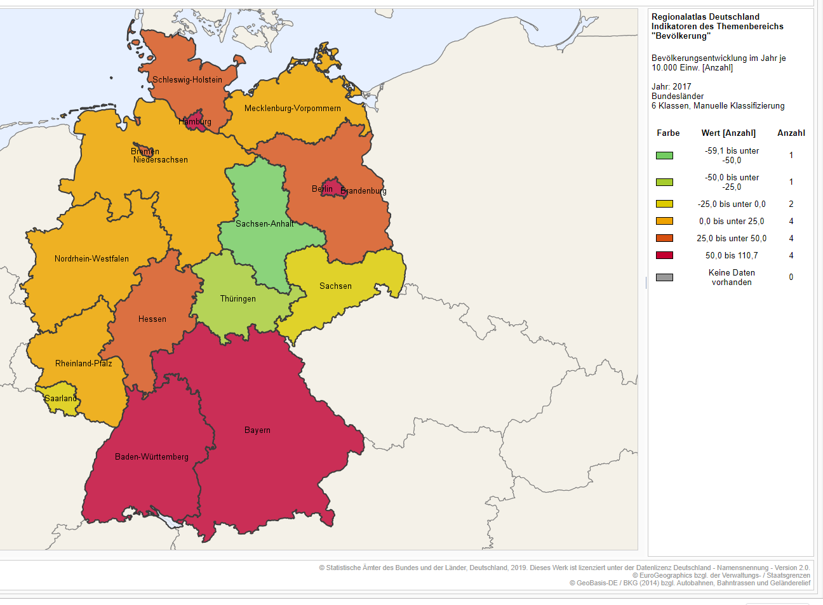
Atlas en ligne, Destatis, 2019

Slide 20
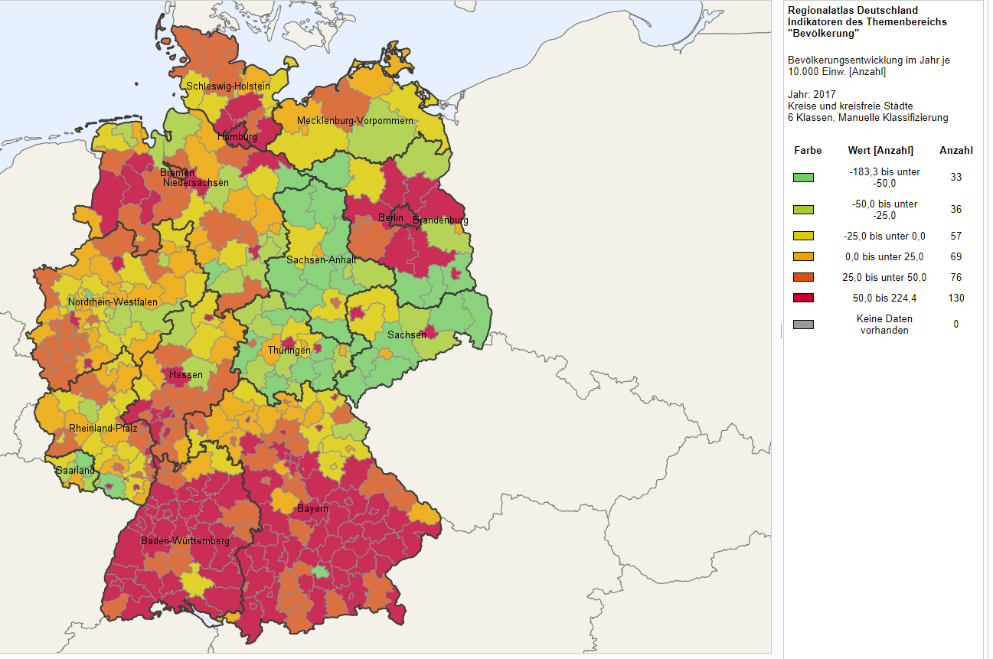
Atlas en ligne, Destatis, 2019

Slide 24
 | Situation | AFD | Verts
Berlin | Métropolitaine | 9,9 | 27,8
Leipzig | Métropolitaine | 15,5 | 20,2
Dresde | Métropolitaine | 19,8 | 17,7
Chemnitz | Intermédiaire | 23,5 | 11,2
Zwickau | Intermédiaire | 24,1 | 5,7
Bautzen | Rural plus isolé | 32,1 | 7
Görlitz | Rural plus isolé | 32,4 | 6,3
Mayence | Métropolitaine | 5,9 | 29,1
Coblence | Intermédiaire | 7,4 | 24
Pirmasens | Rural plus isolé | 14,9 | 9,4
Saxe (est)
Rhénanie-Palatinat (ouest)

